Slide 1
競プロ講習会： セグメントツリー

Slide 2
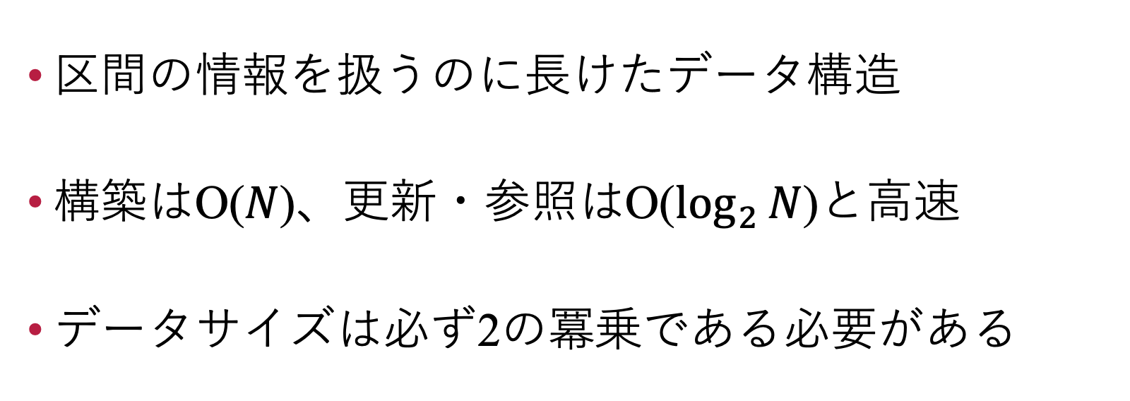
そもそもセグメントツリーとは？
区間の情報を扱うのに長けたデータ構造
構築はO($N$)、更新・参照はO($\log_{2}{N}$)と高速
データサイズは必ず2の冪乗である必要がある

Slide 3
セグ木の概要
N = 7
left
right
これを高速に求められるのが
セグメントツリー
3 | 5 | 1 | 9 | 4 | 2 | 6
19

Slide 4
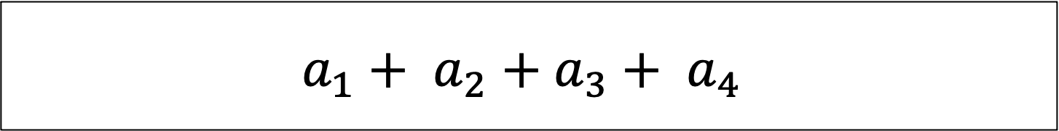
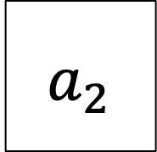
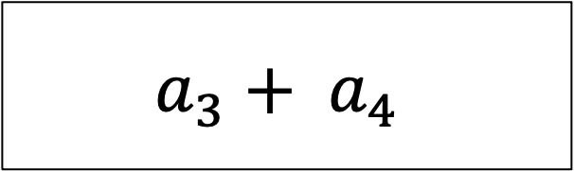
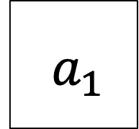
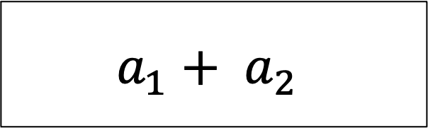
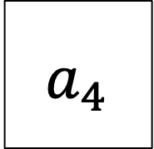
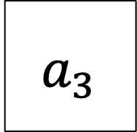
セグ木の概要
N = 4
$$a_{1}+ a_{2}+a_{3}+ a_{4}$$
1
$$a_{1}+ a_{2}$$
$$a_{3}+ a_{4}$$
2
3
$$a_{1}$$
$$a_{2}$$
$$a_{3}$$
$$a_{4}$$
4
5
6
7

Slide 5
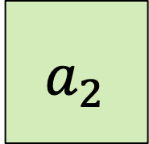
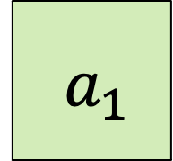
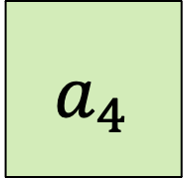
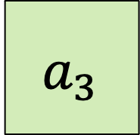
セグ木の概要
N = 4
$$a_{1}+ a_{2}+a_{3}+ a_{4}$$
1
$$a_{1}+ a_{2}$$
$$a_{3}+ a_{4}$$
2
3
$$a_{1}$$
$$a_{2}$$
$$a_{3}$$
$$a_{4}$$
4
5
6
7

Slide 6
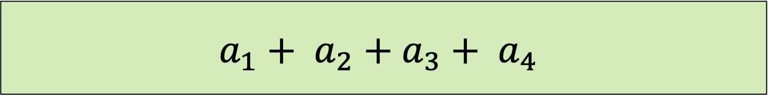
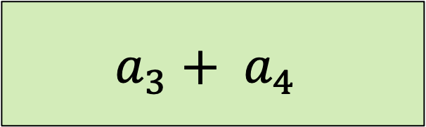
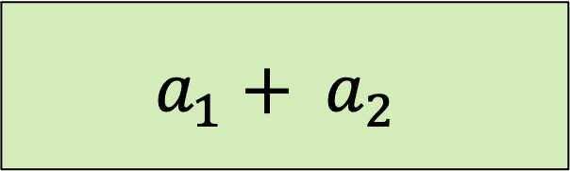
セグ木の概要
N = 4
$$a_{1}+ a_{2}+a_{3}+ a_{4}$$
1
必要な空間計算量は
size * 2 - 1
$$a_{1}+ a_{2}$$
$$a_{3}+ a_{4}$$
2
3
$$a_{1}$$
$$a_{2}$$
$$a_{3}$$
$$a_{4}$$
4
5
6
7

Slide 7
セグ木の概要
N = 4
10
1
3
7
2
3
1
2
3
4
4
5
6
7

Slide 8
セグ木の概要
N = 4
10
1
3
7
2
3
1
2
3
4
4
5
6
7

Slide 9
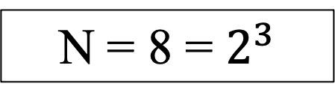
セグ木の概要
N = 8 = $2^{3}$
30
18
12
8
10
6
6
3
5
1
9
4
2
6
M

Slide 10
セグ木の概要
N = 8 = $2^{3}$
緑の部分の和が
この区間の総和
30
18
12
8
10
6
6
3
5
1
9
4
2
6
M

Slide 11
インデックス・親子関係

Slide 12
インデックス・親子関係
$$a_{1}+ a_{2}+a_{3}+ a_{4}$$
1
$$a_{1}+ a_{2}$$
$$a_{3}+ a_{4}$$
2
11
10
3
$$a_{1}$$
$$a_{2}$$
$$a_{3}$$
$$a_{4}$$
100
110
111
4
5
6
7
101

Slide 13
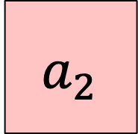
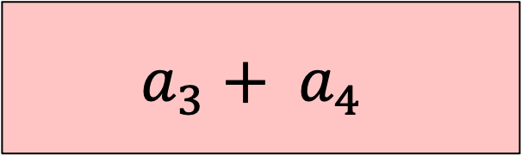
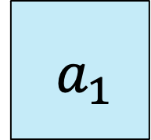
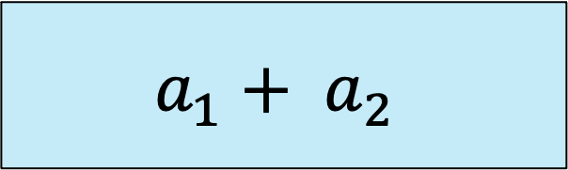
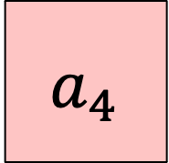
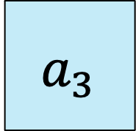
左側の子ノード
：
右側の子ノード
インデックス・親子関係
$$a_{1}+ a_{2}+a_{3}+ a_{4}$$
1
$$a_{1}+ a_{2}$$
$$a_{3}+ a_{4}$$
10
11
$$a_{1}$$
$$a_{2}$$
$$a_{3}$$
$$a_{4}$$
100
101
110
111

Slide 14


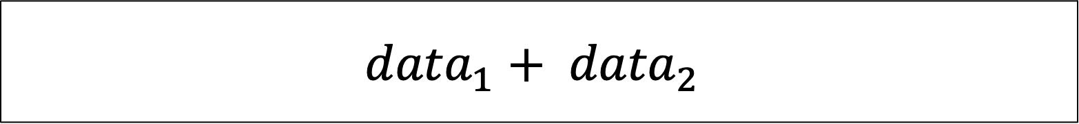
インデックス・親子関係
$${data}_{1}+ {data}_{2}$$
node
* 2
* 2 + 1
$${data}_{1}$$
node * 2 + 1
$${data}_{2}$$
node * 2

Slide 15
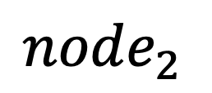
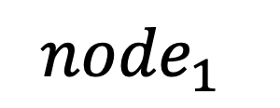
インデックス・親子関係
$${data}_{1}+ {data}_{2}$$
node / 2
/ 2
/ 2
$${data}_{1}$$
$${data}_{2}$$
$${node}_{1}$$
$${node}_{2}$$

Slide 16
値の更新

Slide 17

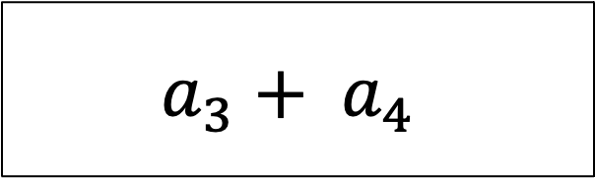
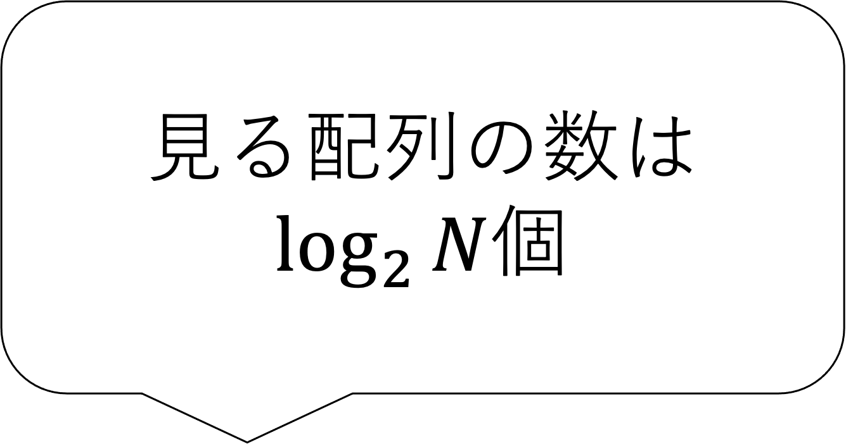



値の更新
$$a_{3}をxに変更$$
見る配列の数は
$\log_{2}{N}$個
$$a_{1}+ a_{2}+a_{3}+ a_{4}$$
$$a_{1}+ a_{2}+ x + a_{4}$$
1
$$a_{1}+ a_{2}$$
$$a_{3}+ a_{4}$$
$$x + a_{4}$$
2
3
$$a_{1}$$
$$a_{2}$$
$$a_{3}$$
$$x$$
$$a_{4}$$
4
5
6
7

Slide 18
区間の参照

Slide 19
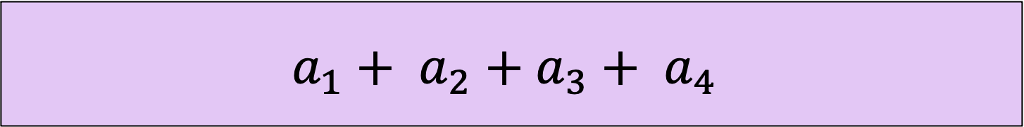

区間の参照
$$[2,4]の和$$
$$a_{1}+ a_{2}+a_{3}+ a_{4}$$
1
$$a_{1}+ a_{2}$$
$$a_{3}+ a_{4}$$
2
3
$$a_{1}$$
$$a_{2}$$
$$a_{3}$$
$$a_{4}$$
4
5
6
7

Slide 20
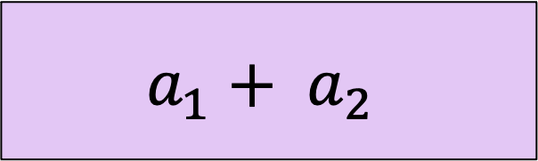
区間の参照
$$[2,4]の和$$
$$a_{1}+ a_{2}+a_{3}+ a_{4}$$
1
$$a_{1}+ a_{2}$$
$$a_{3}+ a_{4}$$
2
3
$$a_{1}$$
$$a_{2}$$
$$a_{3}$$
$$a_{4}$$
4
5
6
7

Slide 21
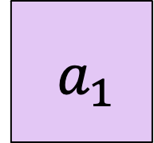
区間の参照
$$[2,4]の和$$
知りたい区間から完全に
外れた為、使わない
$$a_{1}+ a_{2}+a_{3}+ a_{4}$$
1
$$a_{1}+ a_{2}$$
$$a_{3}+ a_{4}$$
2
3
$$a_{1}$$
$$a_{2}$$
$$a_{3}$$
$$a_{4}$$
4
5
6
7

Slide 22
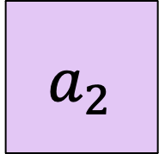
区間の参照
$$[2,4]の和$$
知りたい区間に完全に
内包されている為、
使う
$$a_{1}+ a_{2}+a_{3}+ a_{4}$$
1
$$a_{1}+ a_{2}$$
$$a_{3}+ a_{4}$$
2
3
$$a_{1}$$
$$a_{2}$$
$$a_{3}$$
$$a_{4}$$
4
5
6
7

Slide 23
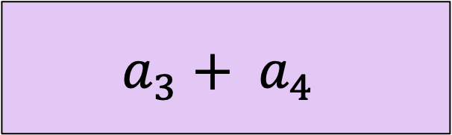
区間の参照
$$[2,4]の和$$
知りたい区間に完全に
内包されている為、
使う
$$a_{1}+ a_{2}+a_{3}+ a_{4}$$
1
$$a_{1}+ a_{2}$$
$$a_{3}+ a_{4}$$
2
3
$$a_{1}$$
$$a_{2}$$
$$a_{3}$$
$$a_{4}$$
4
5
6
7

Slide 24
区間の参照
$$[2,4]の和$$
$$a_{1}+ a_{2}+a_{3}+ a_{4}$$
1
$$a_{1}+ a_{2}$$
$$a_{3}+ a_{4}$$
2
3
$$a_{1}$$
$$a_{2}$$
$$a_{3}$$
$$a_{4}$$
4
5
6
7

Slide 25

区間の参照
$$[2,5]の和$$
30
18
12
8
10
6
6
3
5
1
9
4
2
6
M

Slide 26
区間の参照
$$[2,5]の和$$
30
18
12
8
10
6
6
3
5
1
9
4
2
6
M

Slide 27
区間の参照
$$[2,5]の和$$
30
18
12
8
10
6
6
3
5
1
9
4
2
6
M

Slide 28
区間の参照
$$[2,5]の和$$
30
18
12
8
10
6
6
3
5
1
9
4
2
6
M

Slide 29
区間の参照
$$[2,5]の和$$
30
18
12
8
10
6
6
3
5
5
1
9
4
2
6
M

Slide 30
区間の参照
$$[2,5]の和$$
30
18
12
8
10
10
6
6
3
5
1
9
4
2
6
M

Slide 31
区間の参照
$$[2,5]の和$$
30
18
12
8
10
6
6
3
5
1
9
4
2
6
M

Slide 32
区間の参照
$$[2,5]の和$$
30
18
12
8
10
6
6
3
5
1
9
4
2
6
M

Slide 33
区間の参照
$$[2,5]の和$$
30
18
12
8
10
6
6
3
5
1
9
4
4
2
6
M

Slide 34
演習タイム

Slide 35
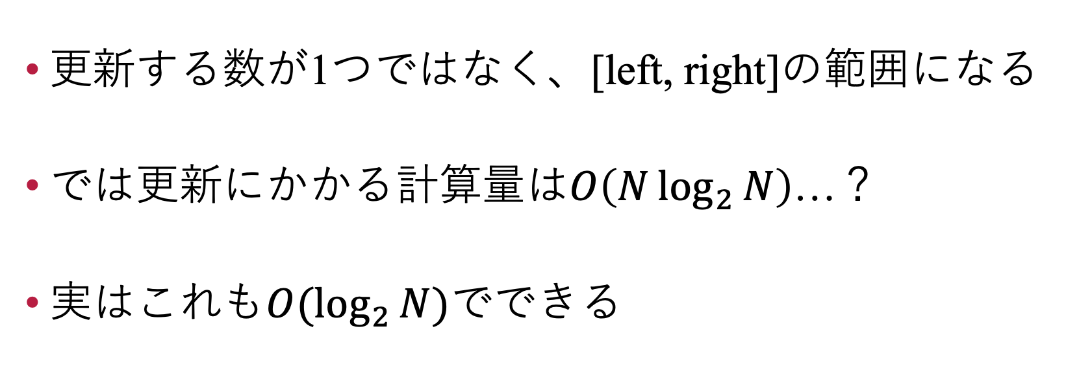
応用編：遅延評価
更新する数が1つではなく、[left, right]の範囲になる
では更新にかかる計算量は$O\left(N\log_{2}{N}\right)$…？
実はこれも$O(\log_{2}{N})$でできる

